Slide 1
Интеграция воспитательной программы на уроках технологии и во внеурочной деятельности
Государственное Бюджетное Общеобразовательное Учреждение средняя общеобразовательная школа №8 им. С.П. Алексеева
г.о. Отрадный Самарской области
Басенко О.В.
Учитель технологии
Высшей категории

Slide 2
Введение
Уроки технологии представляют собой законченный, целостный, ограниченный временными рамками отрезок учебно-воспитательного процесса, логическую единицу темы, раздела, курса. Оно является звеном в цепи и решает конкретные образовательные и воспитательные задачи. Главная функция труда - создание материальных и духовных ценностей, социально-бытовых условий жизни в деятельности человека. Сознательным трудом людей создаются все общественные бо­гатства. Но наряду с главной функци­ей труд, благодаря своему содержанию и характеру, выполняет функции воспитания, влияет на развитие личности, которые определяются программой трудового обучения.

Slide 3
На занятиях ставиться конкретные учебные и воспитательные задачи. Например, учащимся дано задание не только приготовить вкусное блюдо, но и умело его украсить, придать привлекательный, аппетитный вид, придумать название и красиво сервировать стол. В процессе работы девочки проявляют творчество и эстетический вкус. Коллективно ищут лучший вариант, анализируют творческий процесс. При этом начинают понимать, что трудиться - значит обдумывать тот или иной способ действий и операций, их последовательность, проявлять смекалку и умение.

Slide 4
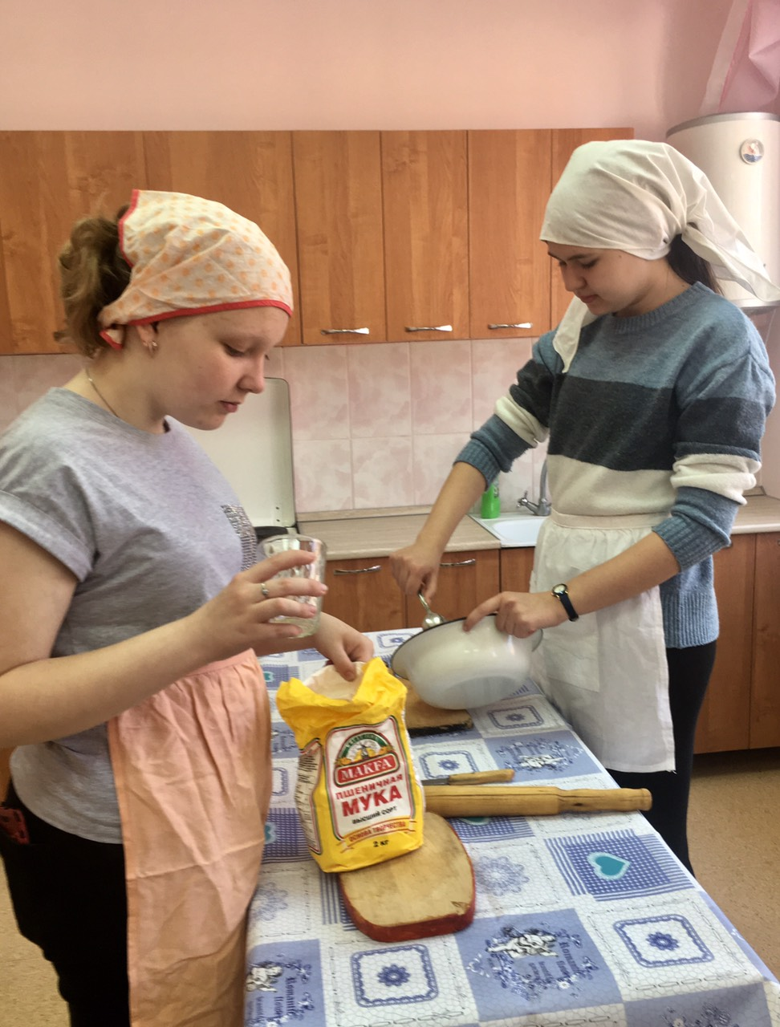
Каждый член бригады выполняет свою операцию

Slide 5
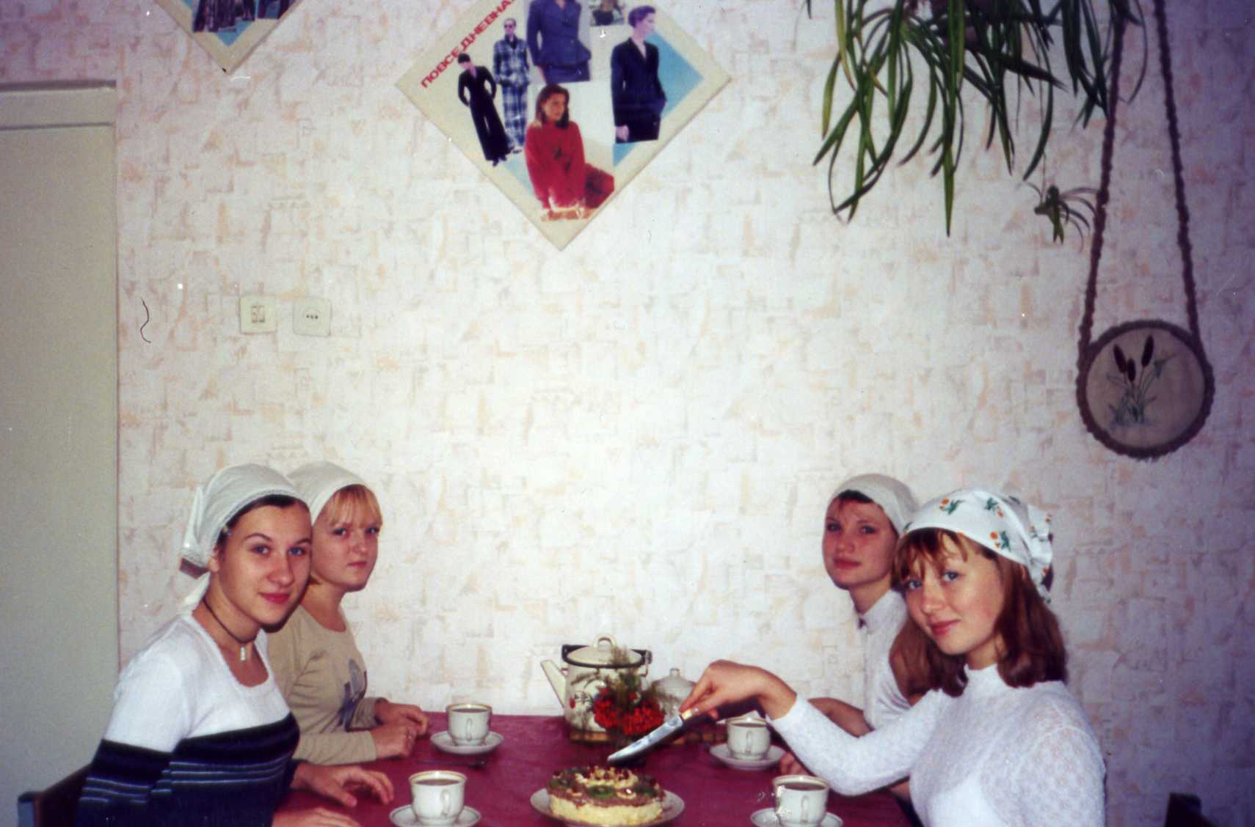
Наша дружная бригада

Slide 6
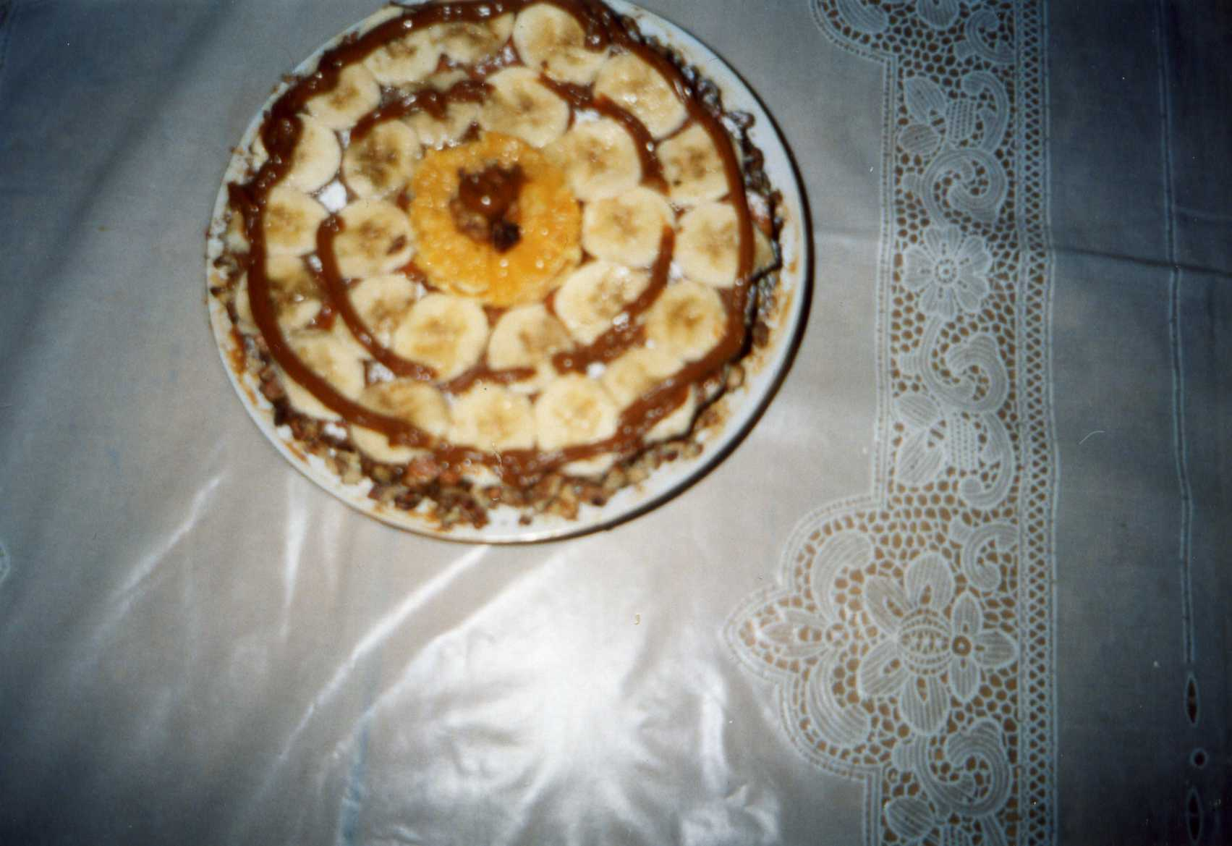
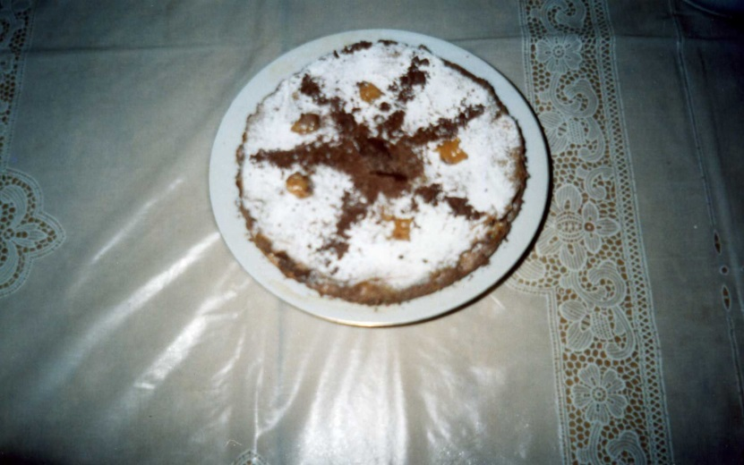
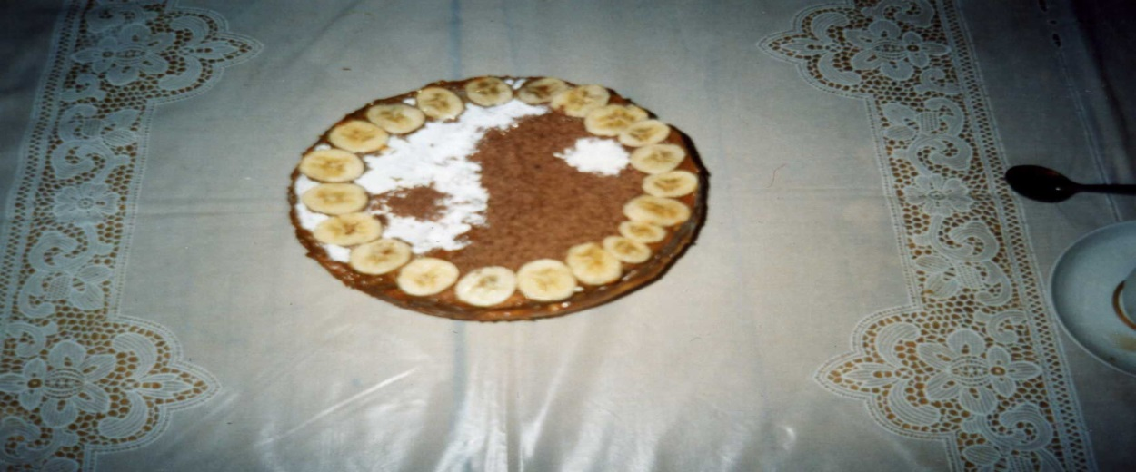
Оформление тортов

Slide 7
Например, при выполнении практических заданий желательно не навязывать детям готового решения, а предложить найти свой способ выполнения поставленной задачи. И если кому-нибудь удается найти новое решения, нужно обязательно похвалить этого ученика. Похвала стимулирует дальнейшее творческое развитие ребенка.

Slide 8
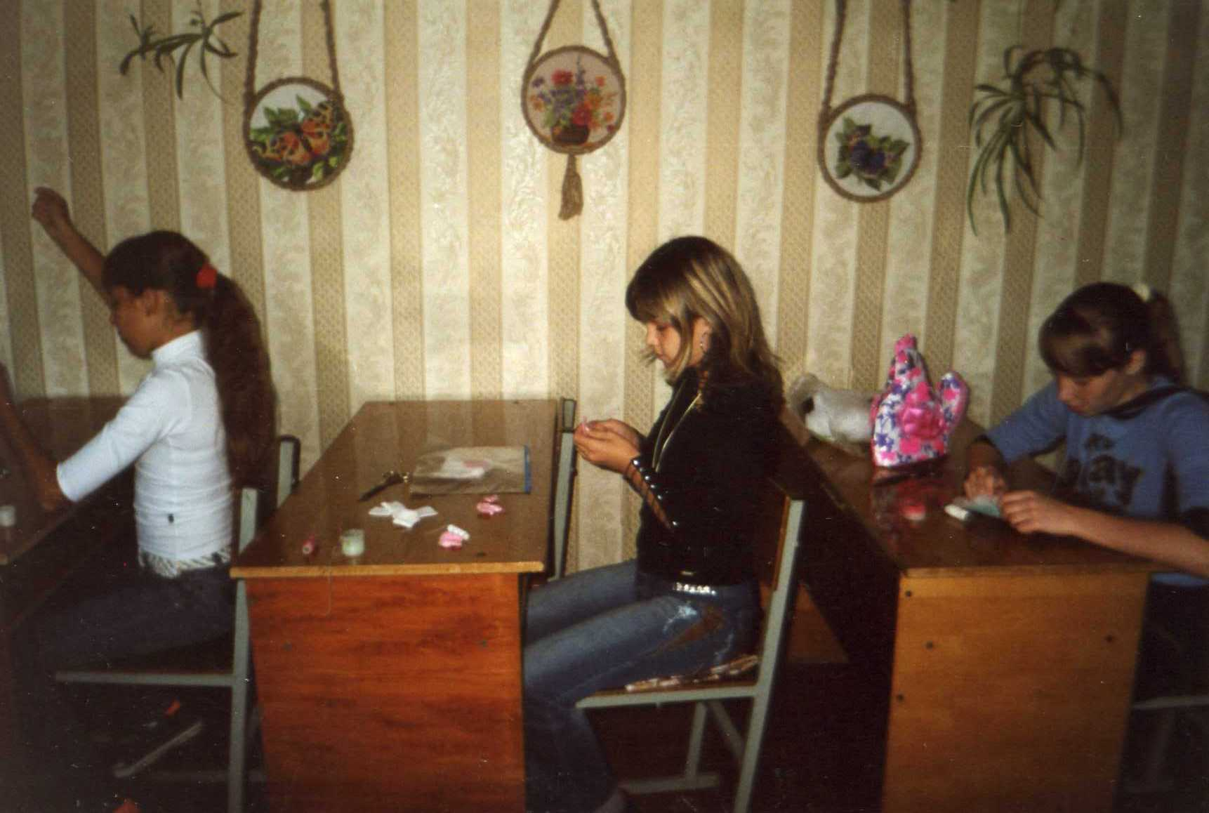
Урок технологии. Изготовление мягкой игрушки.

Slide 9
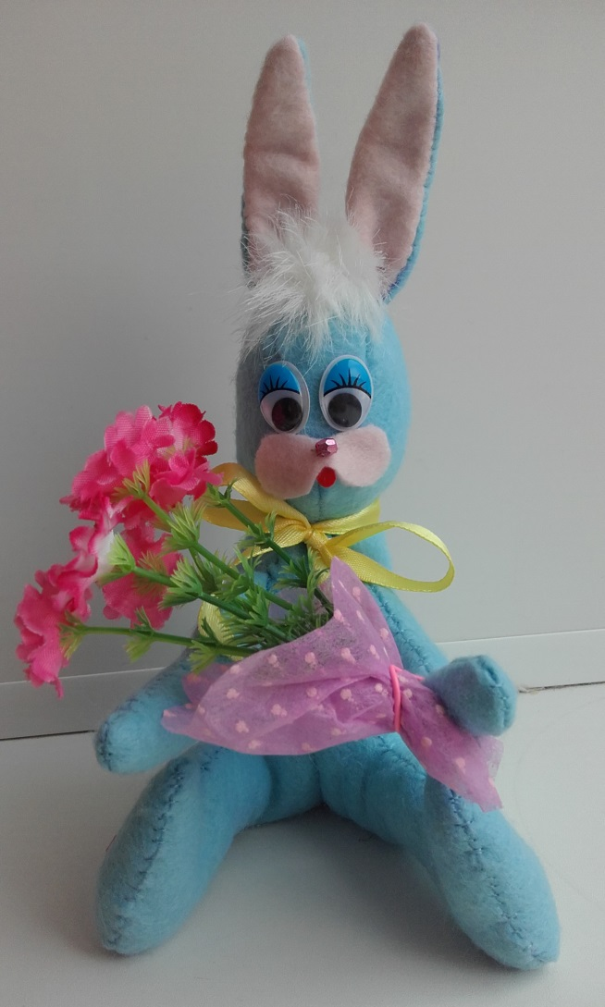
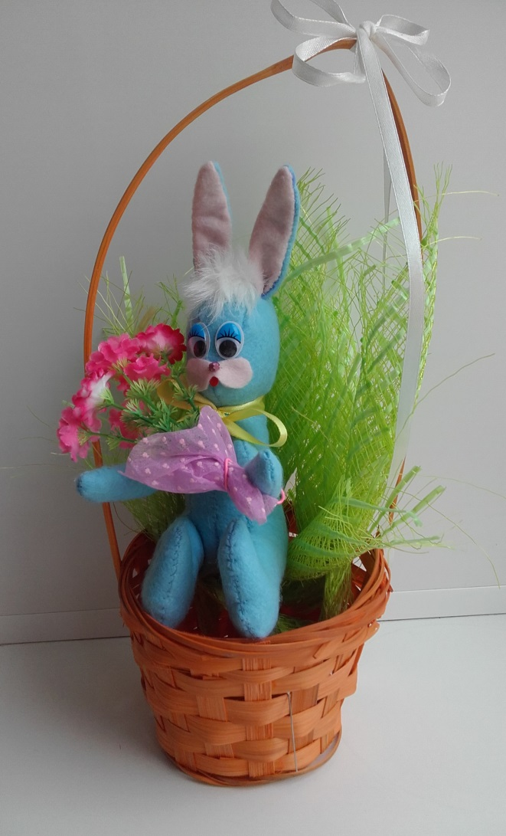
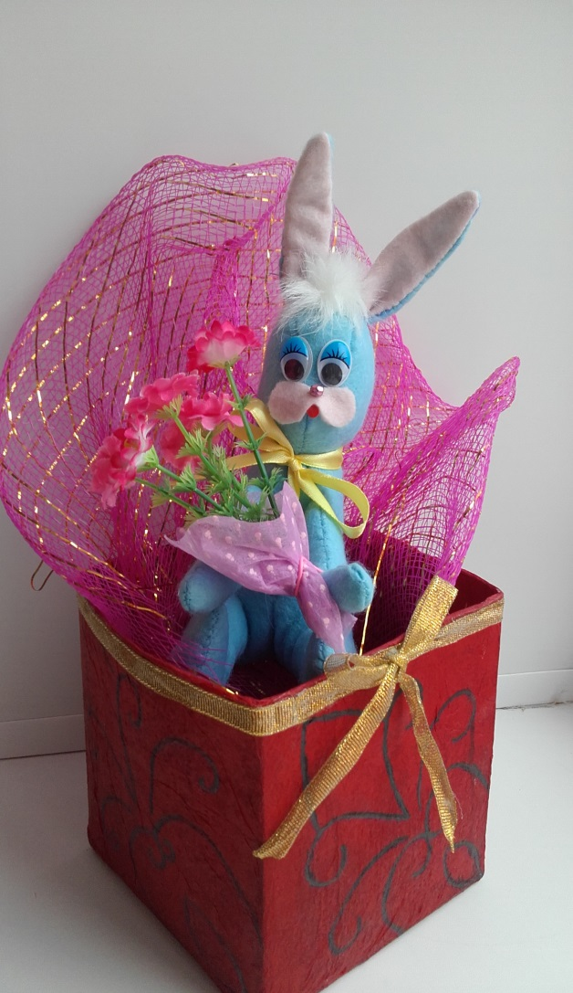
Оформление мягкой игрушки

Slide 10
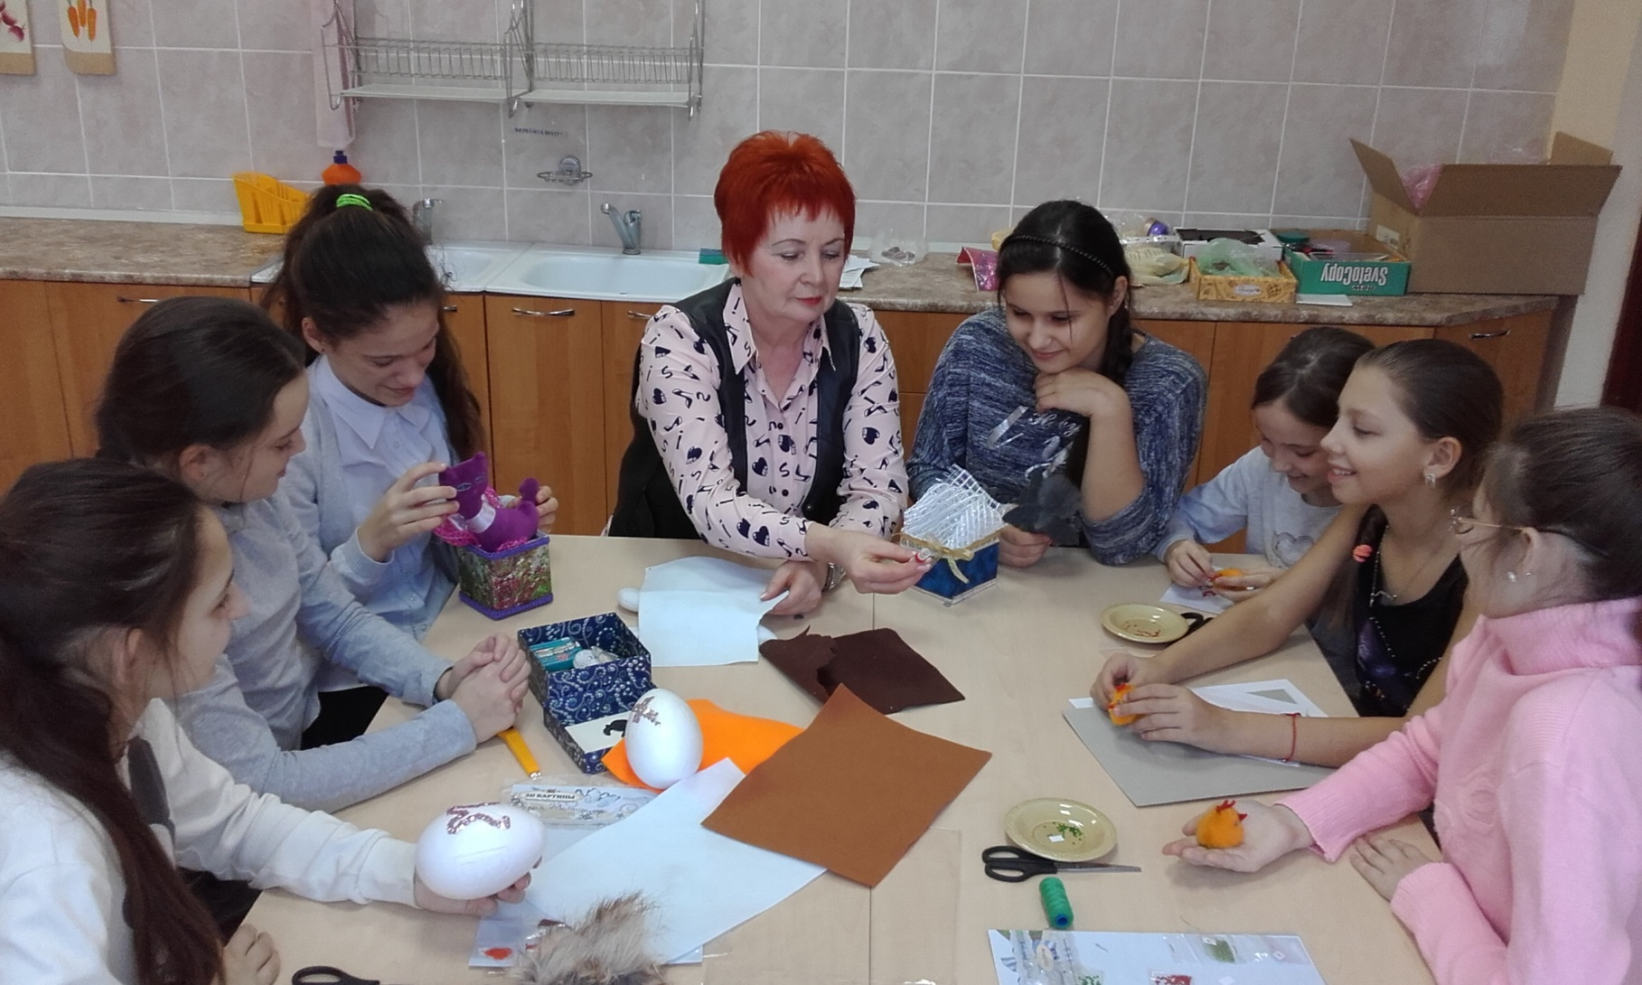
«Сувенир» (внеурочная деятельность)

Slide 11
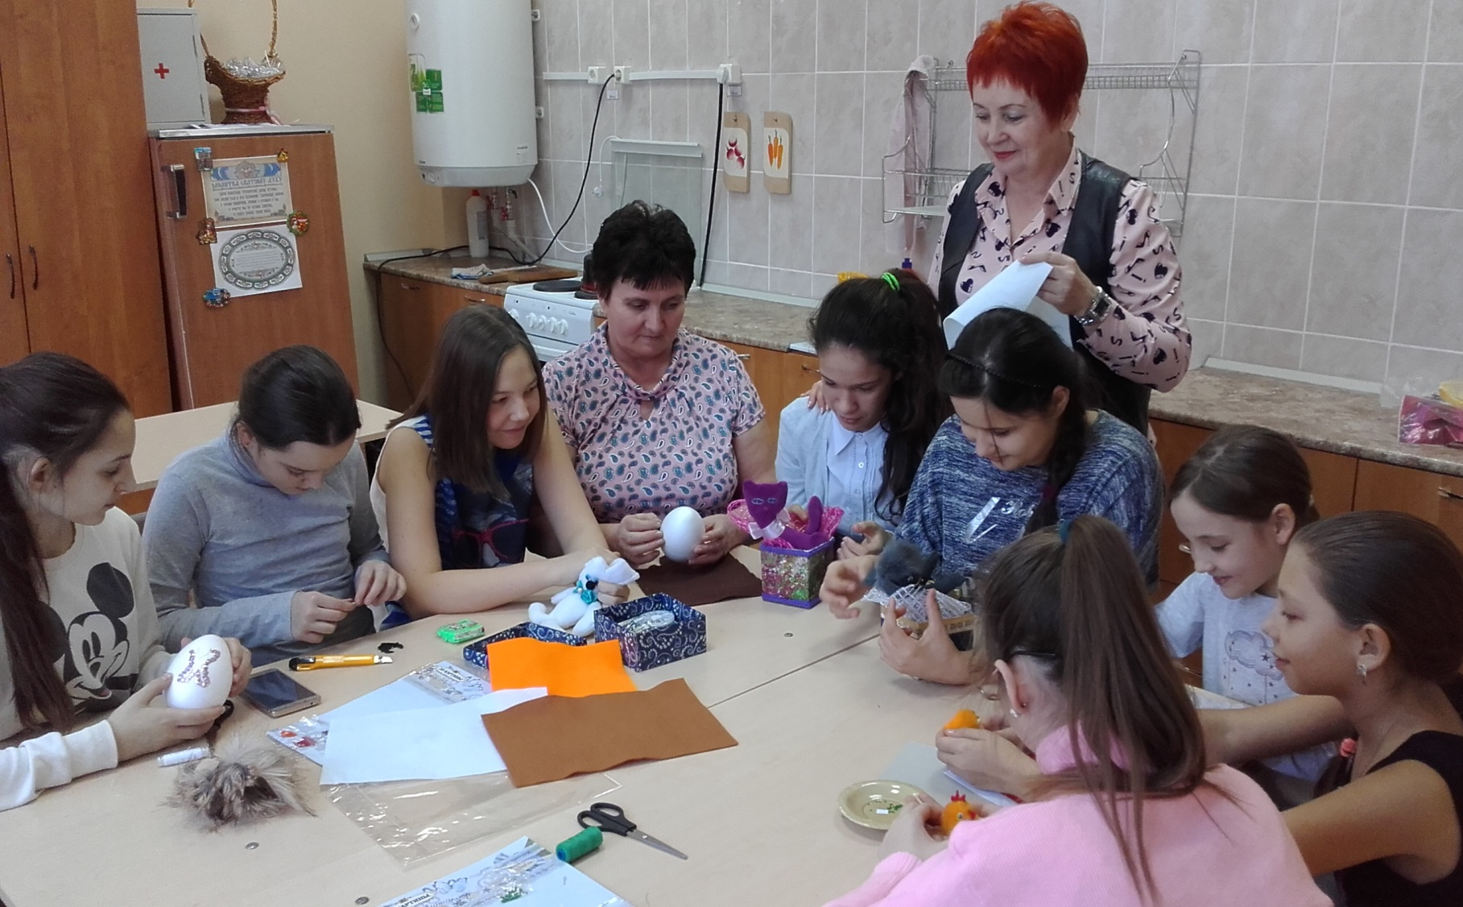
Вместе с родителями

Slide 12
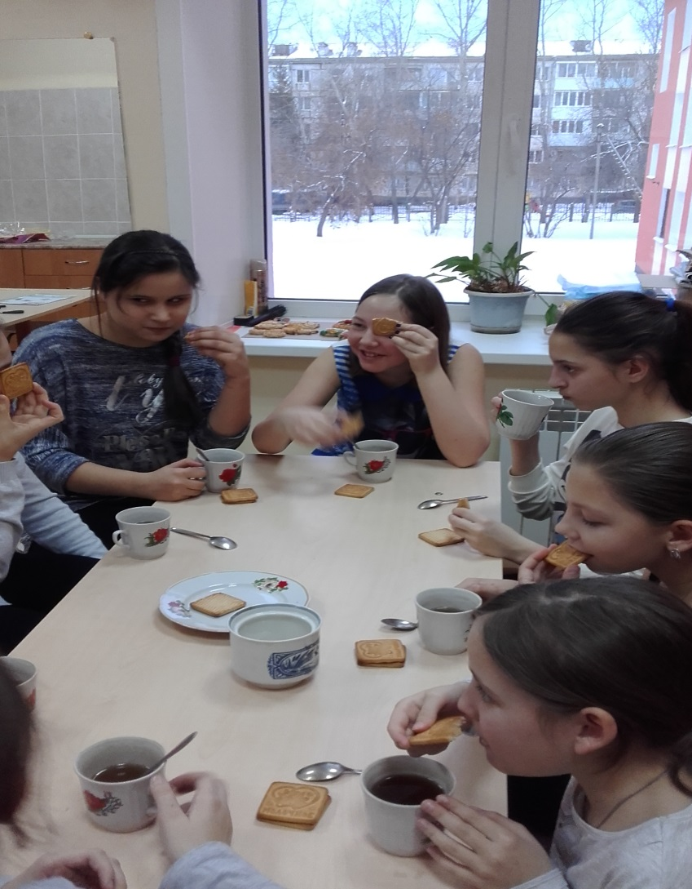
По чайку?

Slide 13
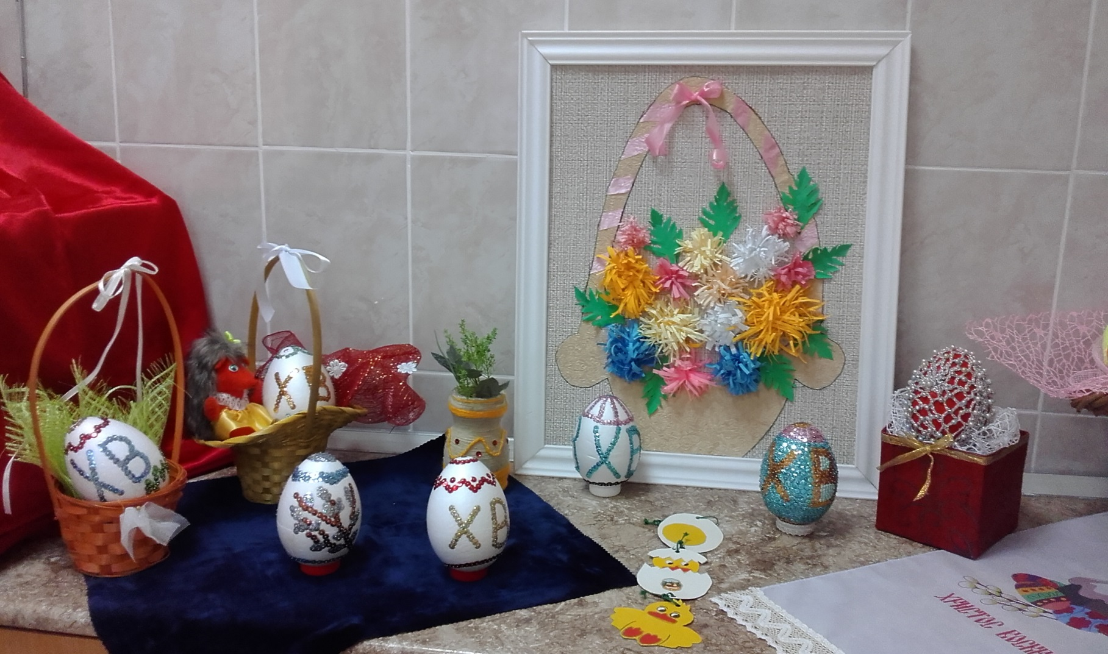
Итоги работы

Slide 14
В целях сохранения духовного и психического здоровья как своего так и окружающих, нужно на протяжении всего периода обучения следует прививать детям навыки бесконфликтного общения. Умение по-хорошему решать все спорные вопросы поможет им в будущем создать счастливые семьи, добиться успехов в работе, понимания во взаимоотношениях с людьми.

Slide 15
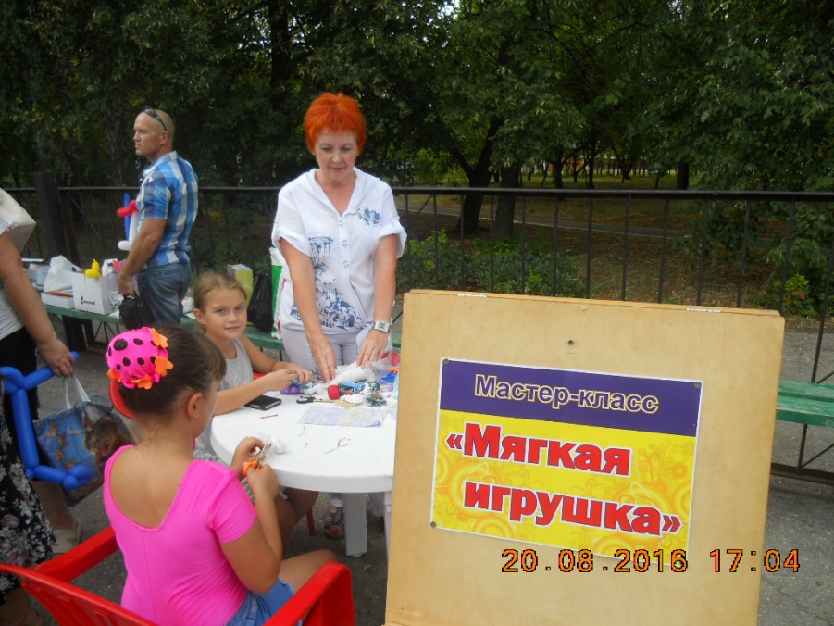
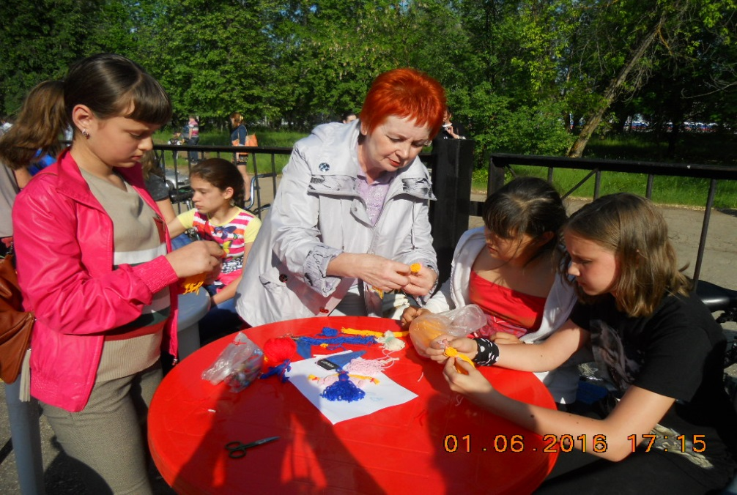
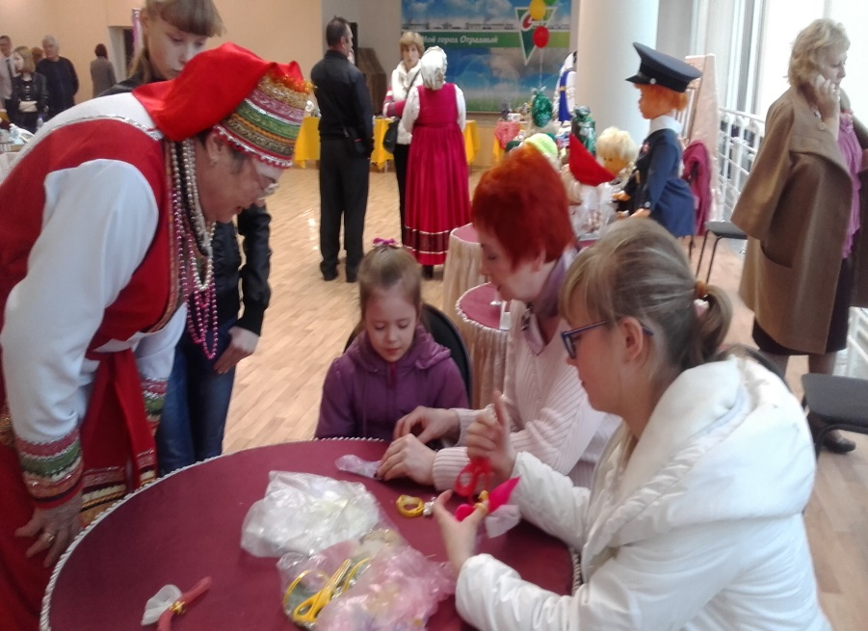
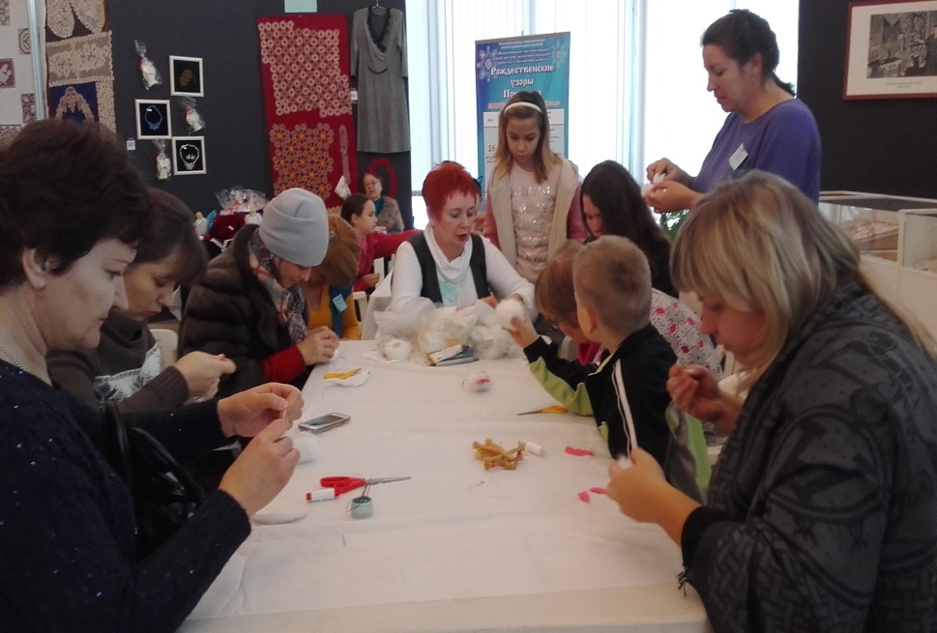
Мастер-классы

Slide 16
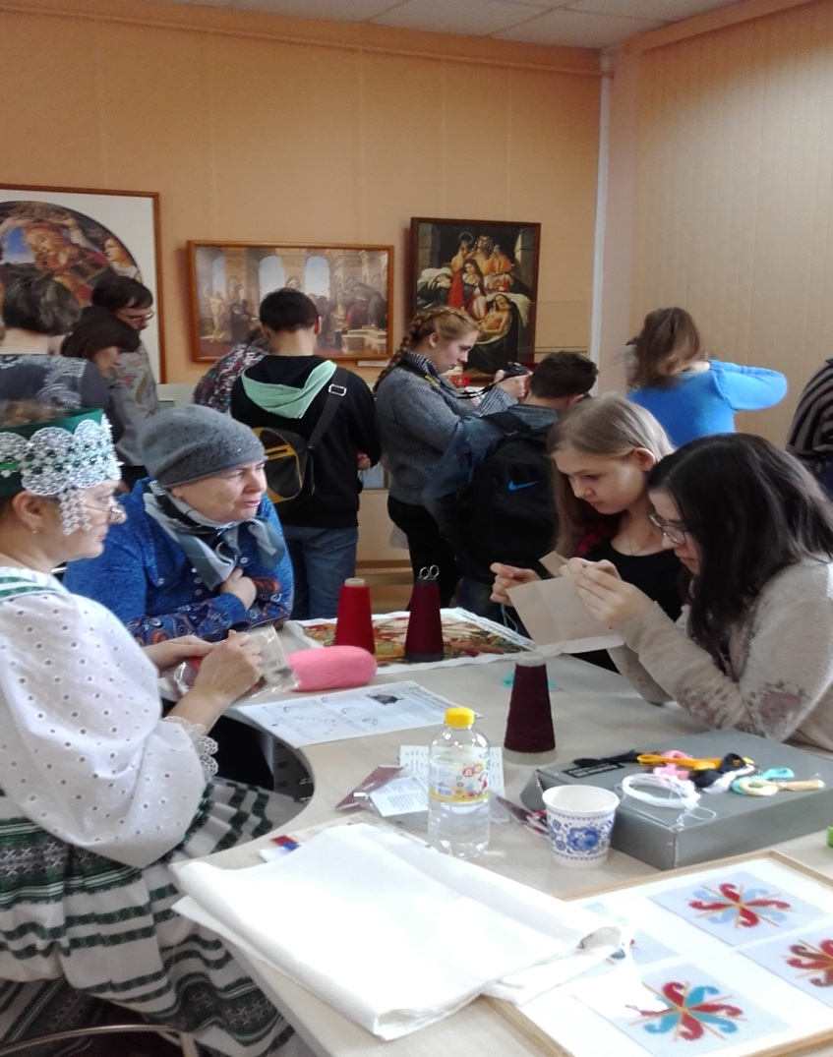
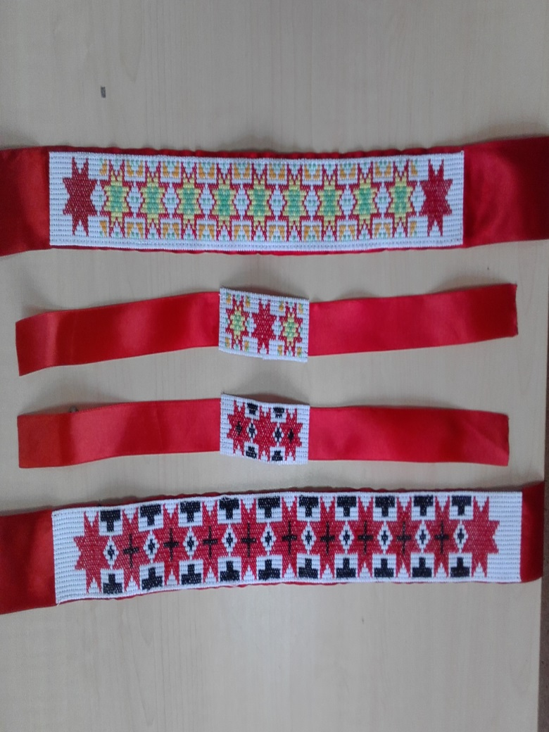
Обучающие мастер-классы

Slide 17
В труде прояв­ляется эмоциональное, нравственное и эстетическое отношение к его предмету и результатам. Сознание человека в процессе труда органично связано с чувством чести и достоинства, совести и гордости исполнителя жизненно важных дел. Таким образом, активное включение че­ловека в трудовую деятельность приводит в действие все его сущностные силы. Развиваются интеллект, эмоциональная и волевая сферы.

Slide 18
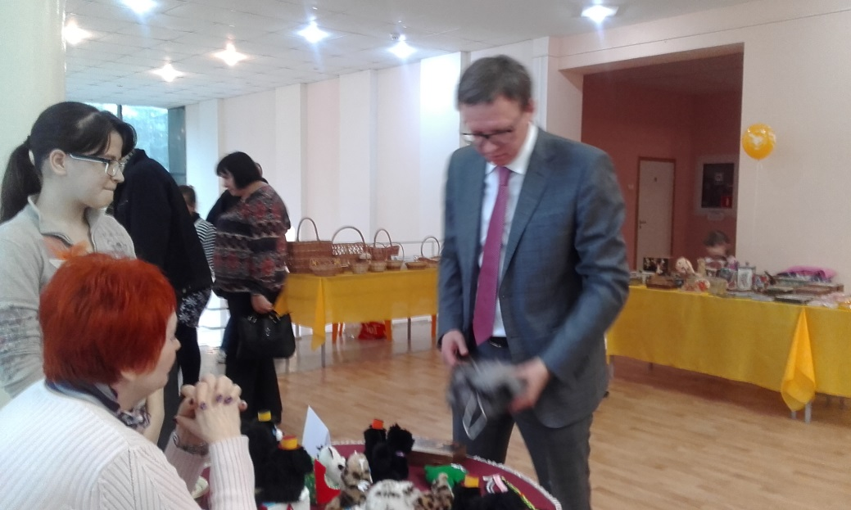
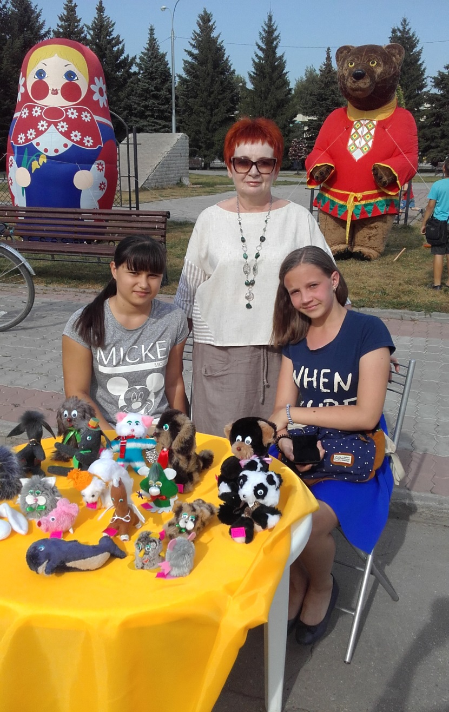
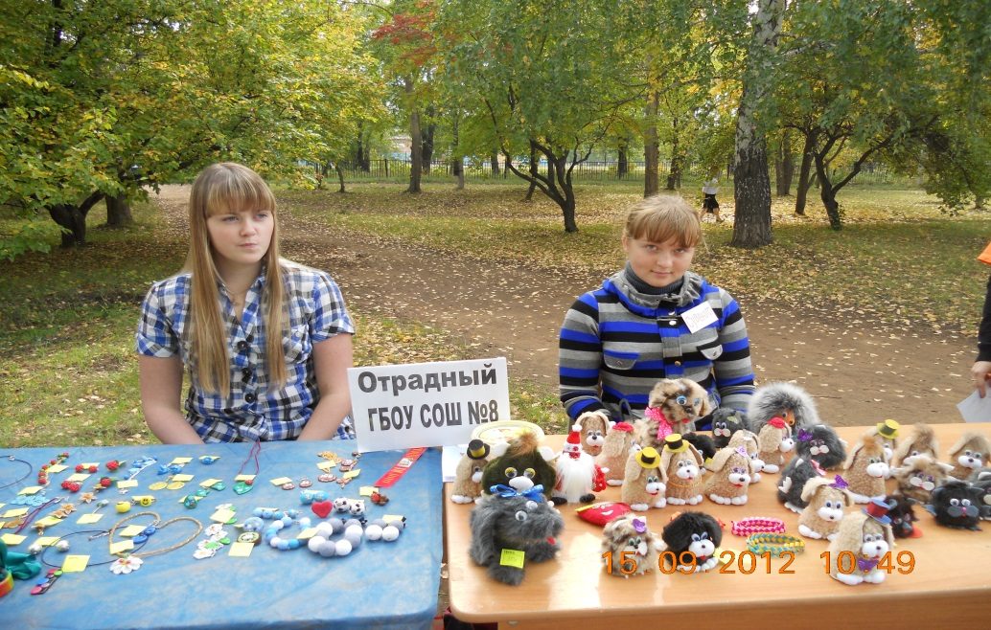
Выставки в ДК, в Музее, в парке

Slide 19
В труде отражаются личная заинтересованность и пред­приимчивость работающего, понимание им общественного зна­чения, личного долга и ответственности за результаты своего труда, активное и творческое отношение к нему.

Slide 20
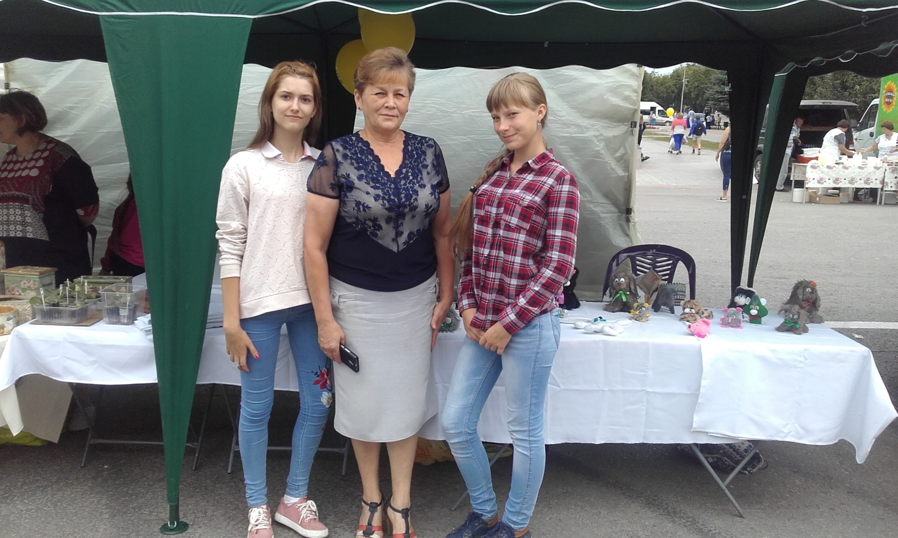
Предпринимательская выставка
«Деловая миссия»

Slide 21
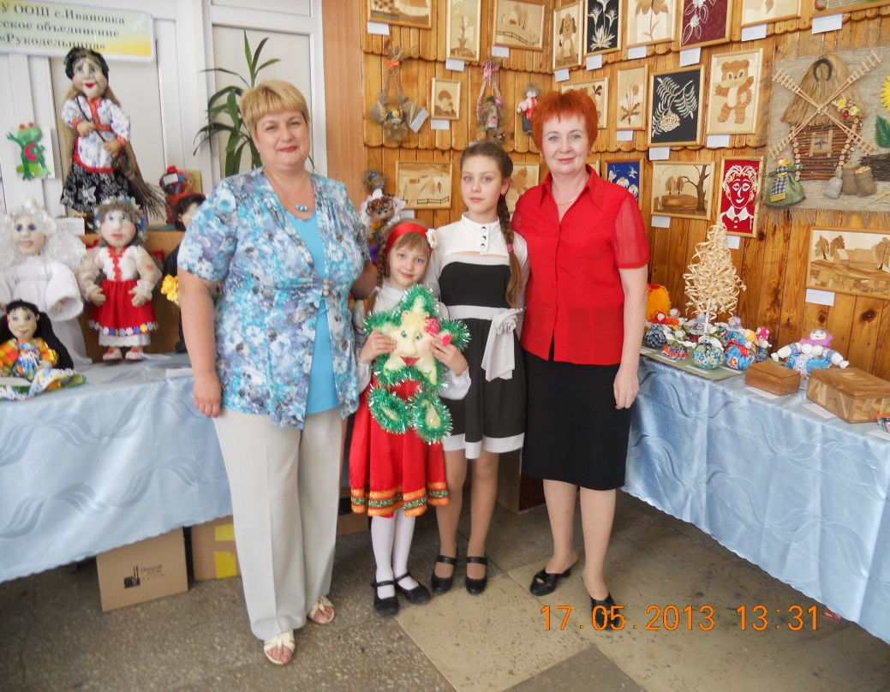
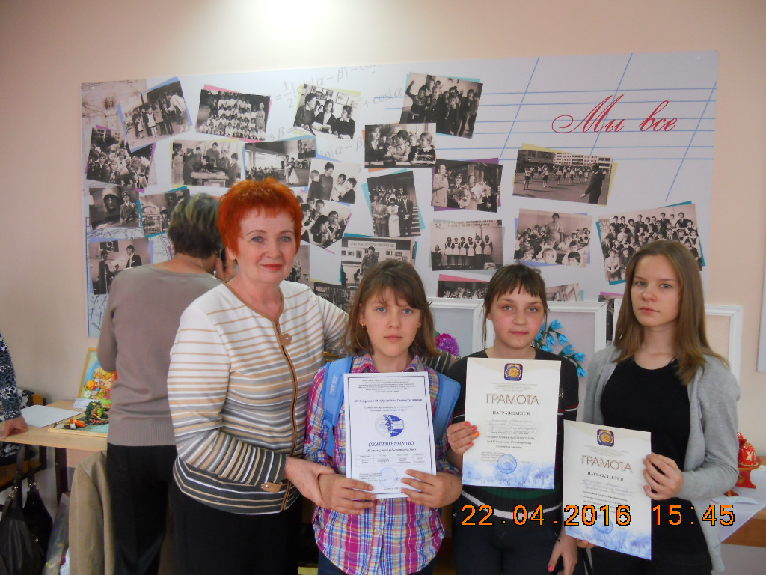
Выездные выставки

Slide 22
Для того чтобы раскрыть в учащихся творческое начало необходим индивидуальный подход. Индивидуальный подход к учащимся связан с учетом большого круга их индивидуальных особенностей и взаимодействия между ними. При этом назначение такого подхода заключается не только в том, чтобы все учащиеся успешно овладели необходимыми знаниями, умениями и навыками, но и в том, чтобы у них реализовывались индивидуальные творческие возможности, у каждого учащегося выработался рациональный индивидуальный стиль деятельности.

Slide 23
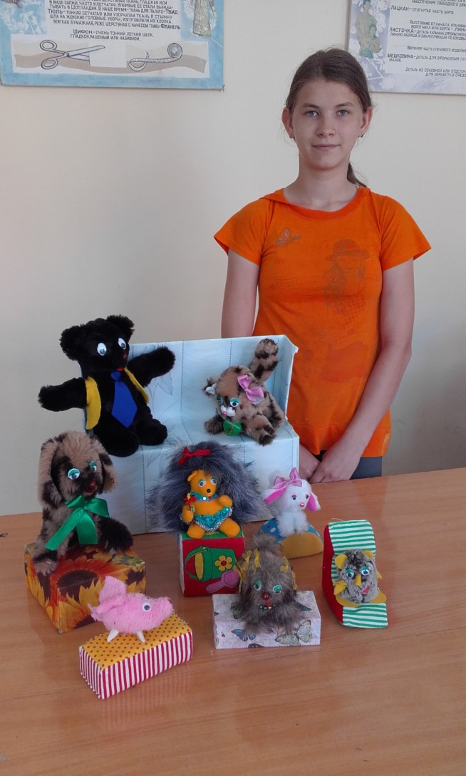
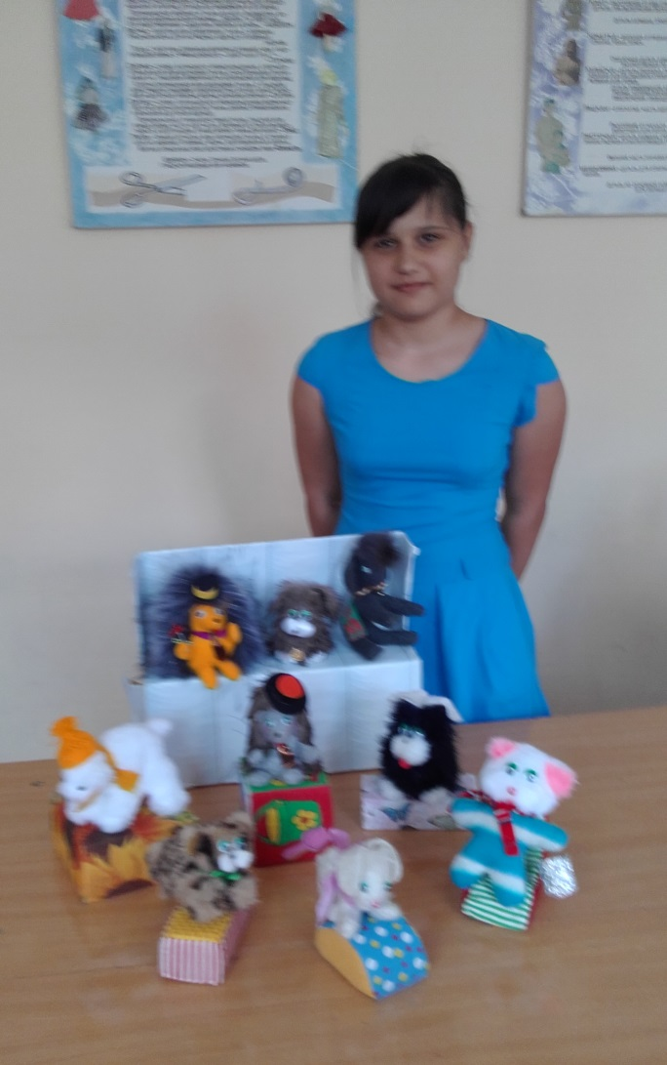
Летняя бригада.
Наши поделки.

Slide 24
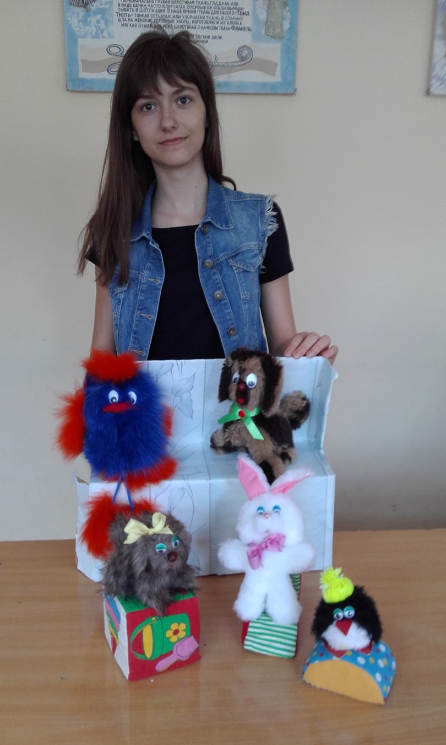
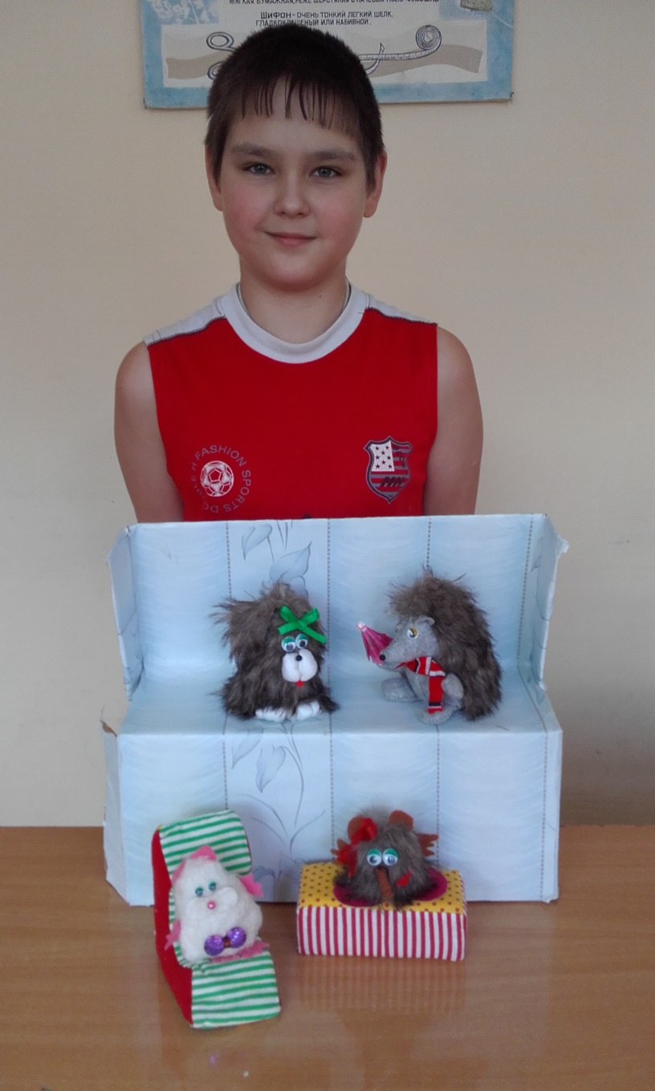

Slide 25
Заключение.
В ходе трудового процесса у учащихся проявляются, развиваются и закрепляются социально значимые качества и свойства личности, нравствен­но-эстетическое отношение к жизни и деятельности. Следовательно, труд выступает как мощное средство вос­питания и развития личности.

Slide 26
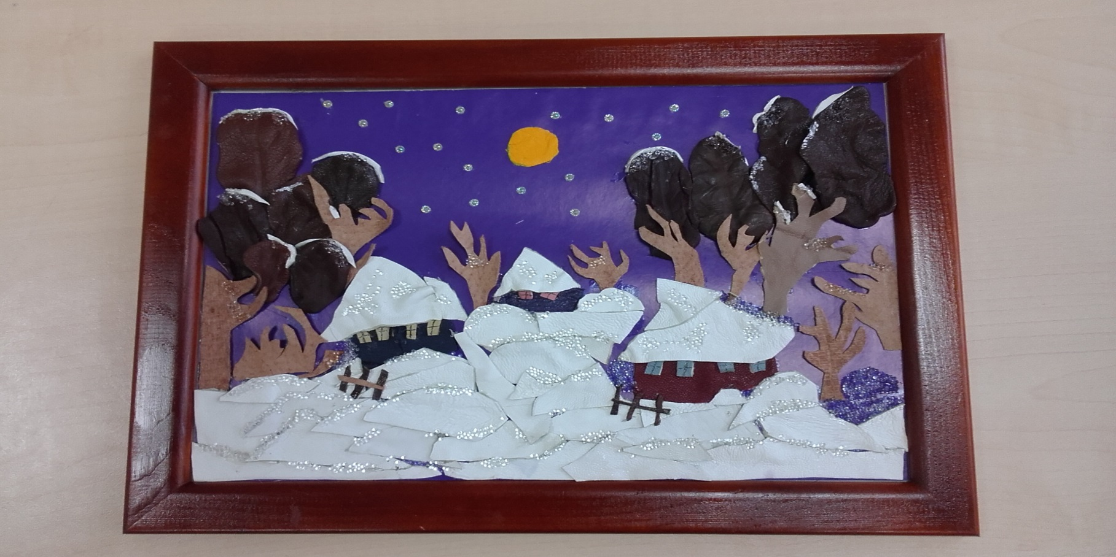
Реклама
Магазин «Удивительных вещей» приглашает Вас!
Мы изготавливаем различные картины, декоративные композиции, панно, которые подойдут к любому интерьеру и будут радовать
Вас своей неповторимостью.
Наш адрес: ул. Пионерская 33, телефон 89377900385.

Slide 27
Спасибо за внимание!

